Slide 1
Bài 3: Khu vườn kì diệu
(Tiết 2)

Slide 2

Yêu cầu cần đạt
- Nêu lại được cách tưởng tượng và sáng tạo bức tranh
từ hình cắt côn trùng.
- Hoàn thành được bức tranh khu vườn kì diệu từ hình côn trùng có sẵn.
- Chia sẻ được cảm nhận về vẻ đẹp của thiên nhiên trong cuộc sống và trong tranh.

Slide 3



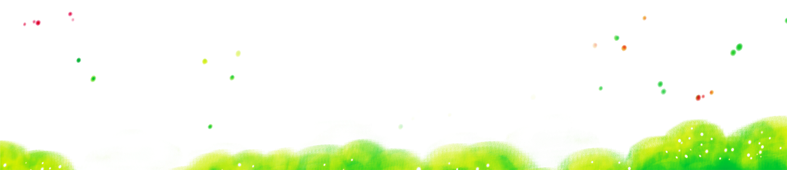


HOẠT ĐỘNG 3
LUYỆN TẬP - SÁNG TẠO

Slide 4


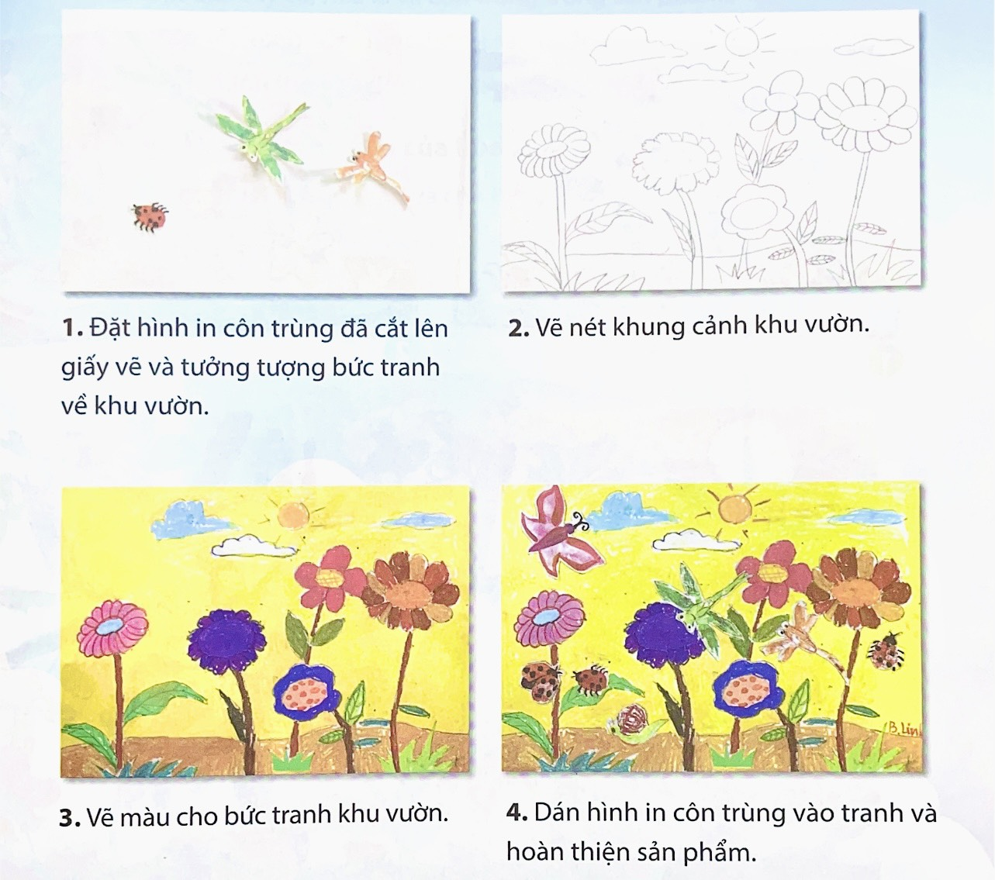
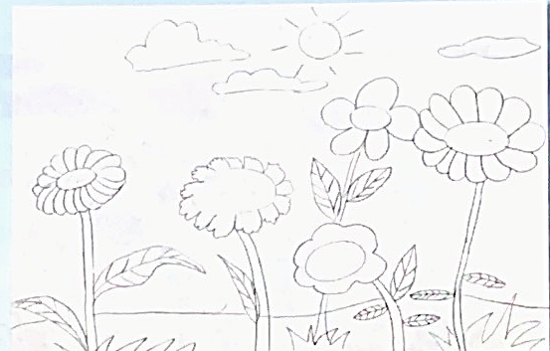
Các bước thực hiện
Bước 1: Đặt hình côn trùng đã cắt lên giấy vẽ và tưởng tượng bức tranh về khu vườn.
Bước 2: Vẽ nét khung cảnh khu vườn.
Bước 3: Vẽ màu cho bức tranh khu vườn
Bước 4: Dán hình côn trùng vào tranh và hoàn thiện sản phẩm.

Slide 5

Ghi nhớ:
- Chọn những hình ảnh thể hiện rõ khung cảnh khu vườn.
- Sắp xếp các hình ảnh cân đối, rõ trọng tâm.
- Thêm các hình ảnh phù hợp với nội dung bức tranh.

Slide 6
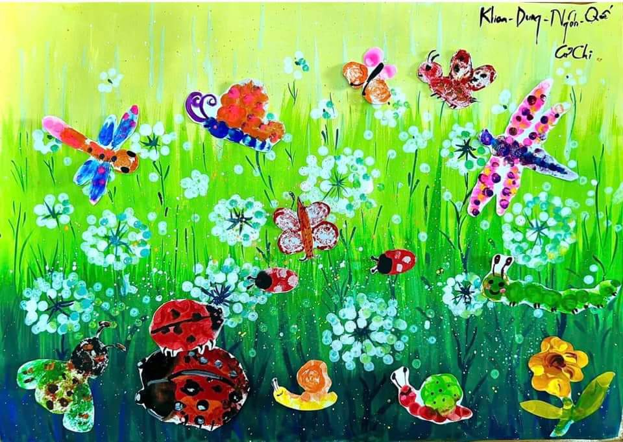
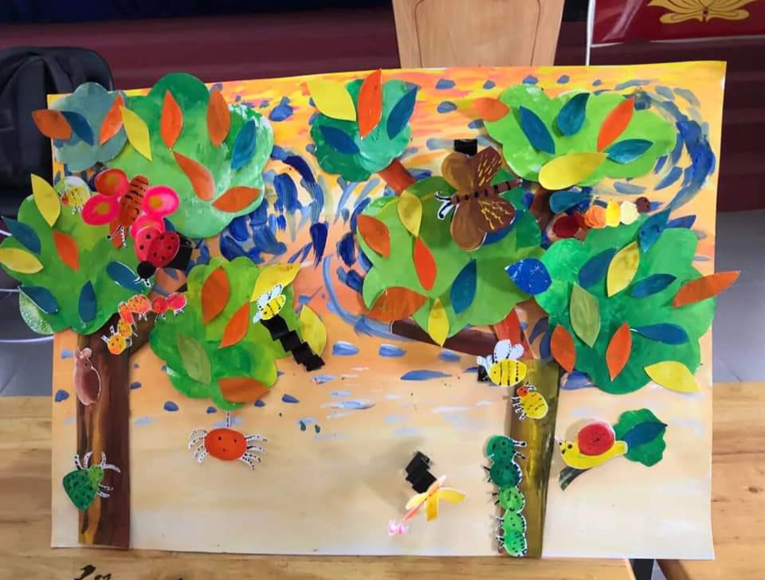
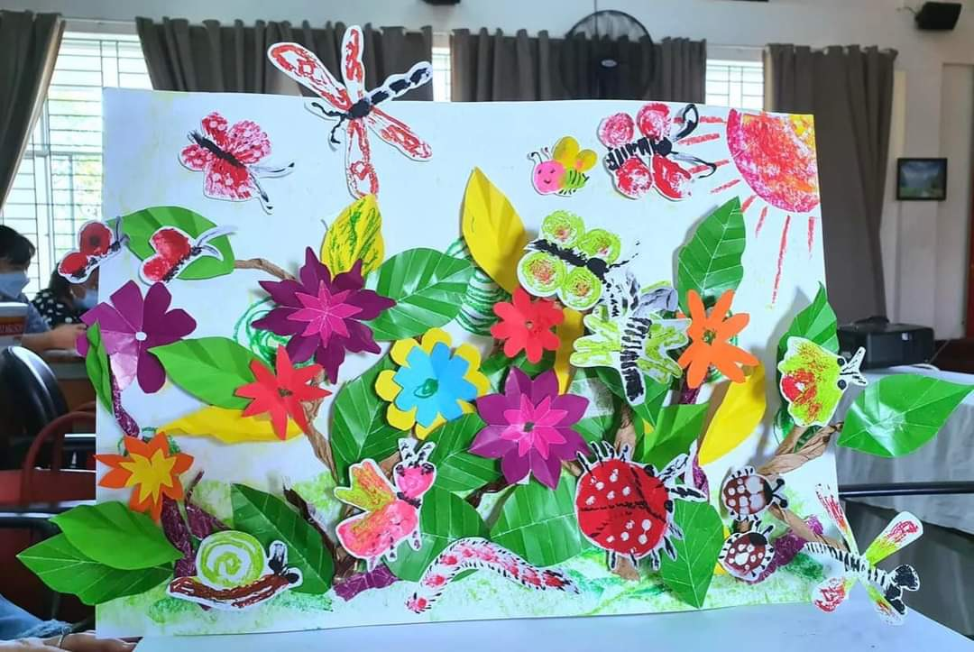
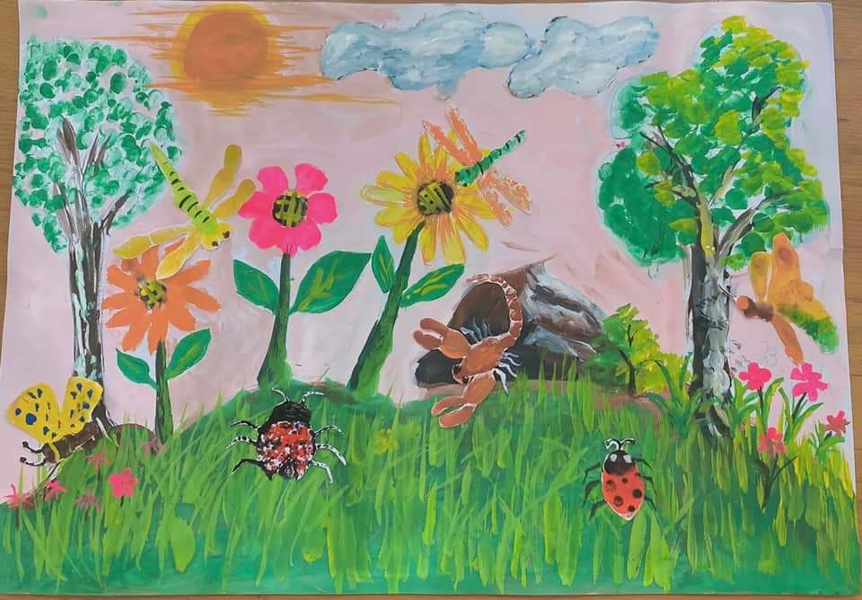
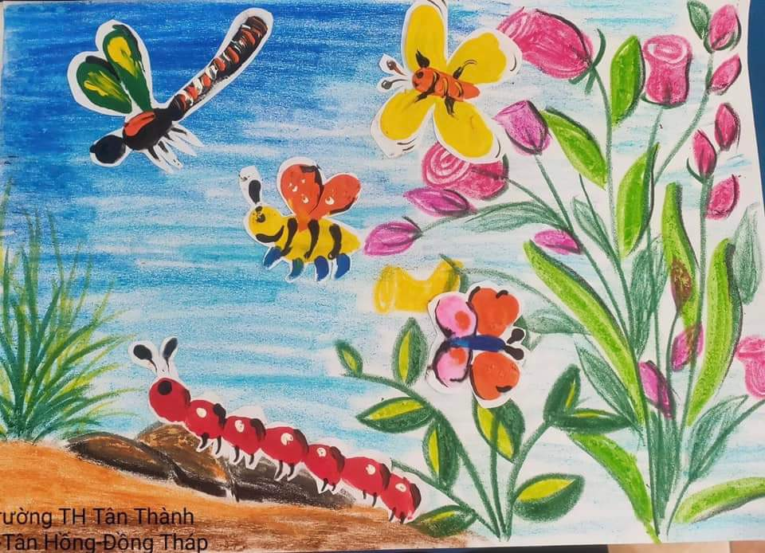
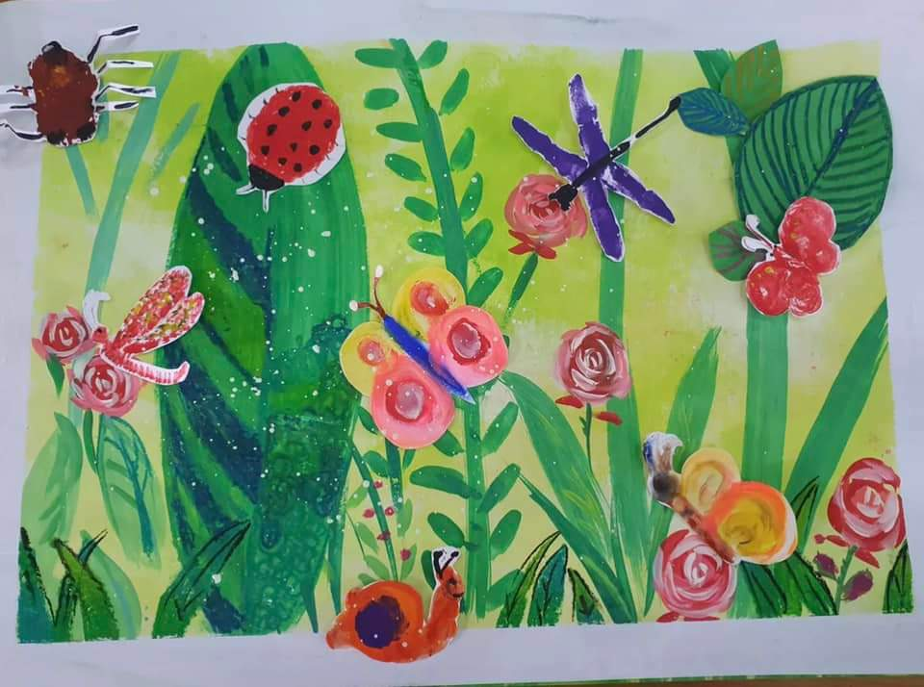
LUYỆN TẬP - SÁNG TẠO
HOẠT ĐỘNG 3

Slide 7



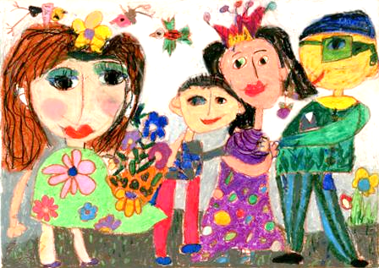
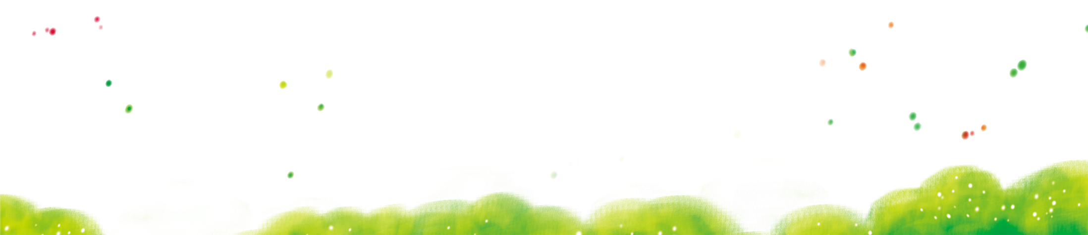
HOẠT ĐỘNG 4
PHÂN TÍCH – ĐÁNH GIÁ

Slide 8

Dặn dò
1. Lưu giữ sản phẩm
2. Chuẩn bị đồ dùng cho tiết học sau

